Slide 1
Xin chào các em
học sinh thân mến!

Slide 2
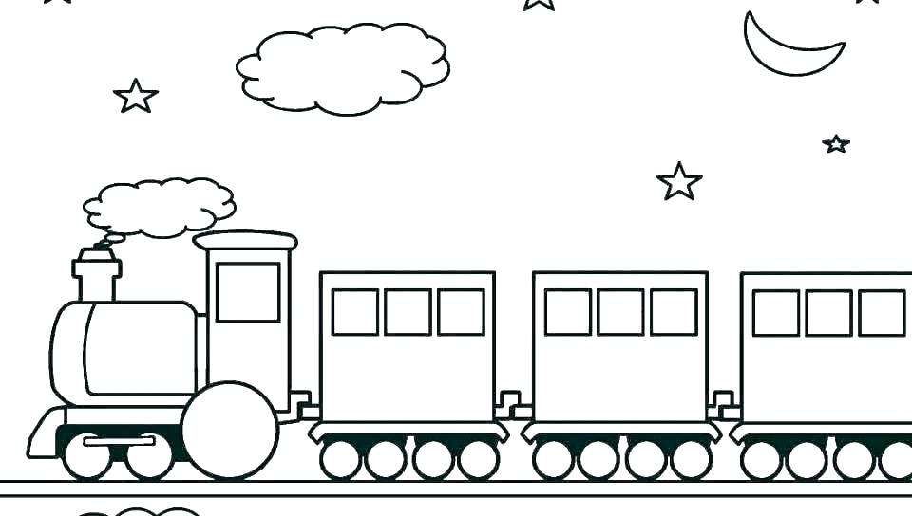
CÁC SỐ TRÒN CHỤC
10
20
30
80
40
50
60
70
90

Slide 3
20
10
30
40
50
60
90
80
70

Slide 4
Cộng các số tròn chục
Chục | Đơn vị
3
0
30
- 0 cộng 0 bằng 0, viết 0
+
+
2
0
2
0
3 cộng 2 bằng 5,
viết 5
5
0
5
0
30
+
20
=
50

Slide 5
Ghi nhớ: Khi cộng các số tròn chục, ta cộng
số đơn vị với số đơn vị, số chục với số chục.

Slide 6
1. Tính
40
30
50
40
30
30
+
+
+
90
60
70
10
70
20
50
60
20
+
+
+
80
70
80

Slide 7
2. Tính nhẩm
20 + 30=?
2 chục
3 chục
Nhẩm : 2 chục + 3 chục = 5 chục
Vậy : 20 + 30 = 50

Slide 8
60
70
90
50 + 10 =
40 + 30 =
50 + 40 =
40
80
90
20 + 20 =
20 + 60 =
40 + 50 =
80
90
90
30 + 50 =
70 + 20 =
20 + 70 =

Slide 9
3. Bài toán:
Thùng thứ nhất đựng 20 gói bánh, thùng thứ hai đựng 30 gói bánh. Hỏi cả hai thùng đựng được bao nhiêu gói bánh?
Phần cho biết
Thùng thứ nhất đựng 20 gói bánh, thùng thứ hai đựng 30 gói bánh
Phần cần tìm
Hỏi cả hai thùng đựng được bao nhiêu gói bánh?

Slide 10
Thùng thứ nhất đựng 20 gói bánh, thùng thứ hai đựng 30 gói bánh. Hỏi cả hai thùng đựng được bao nhiêu gói bánh?
số
là:
ǮǮǮǮǮǮǮǮǮǮǮǮǮǮ
ǮǮǮǮǮǮǮǮǮǮǮǮǮǮ
ǮǮǮǮǮǮǮǮǮǮǮǮǮǮ
ǮǮǮǮǮǮǮǮǮǮǮǮǮǮ
ǮǮǮǮǮǮǮǮǮǮǮǮǮǮ
ǮǮǮǮǮǮǮǮǮǮǮǮǮǮ
Bài giải
Cả hai thùng đựng được số gói bánh là:
20 + 30 = 50 (gói bánh)
Đáp số: 50 gói bánh

